Slide 1

08
함수 활용
8.1 파이썬의 내장 함수
8.2 사용자 함수 활용
8.3 선형 탐색
8.4 이진 탐색

Slide 2
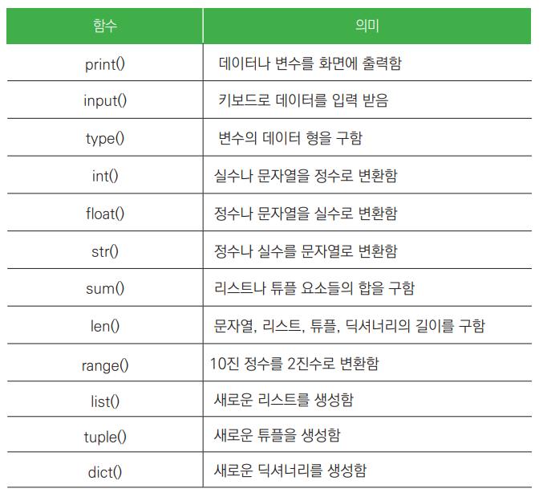
내장함수

Slide 3
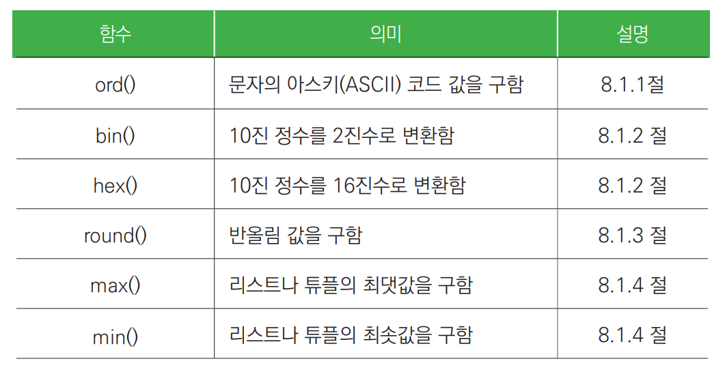
내장함수

Slide 4

아스키 코드 구하기

Slide 5
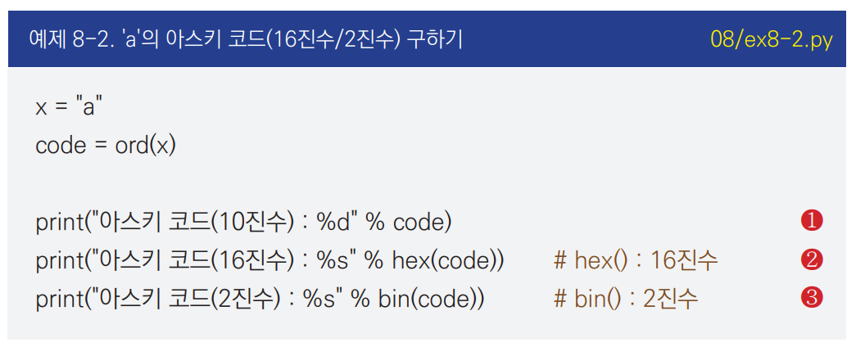
16진수/2진수로 표기

Slide 6
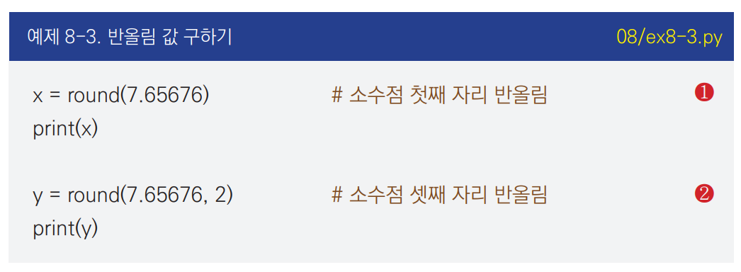
반올림 값 구하기

Slide 7
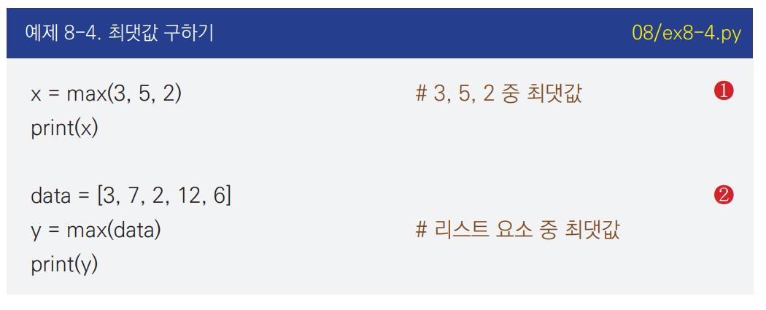
최댓값 구하기

Slide 8
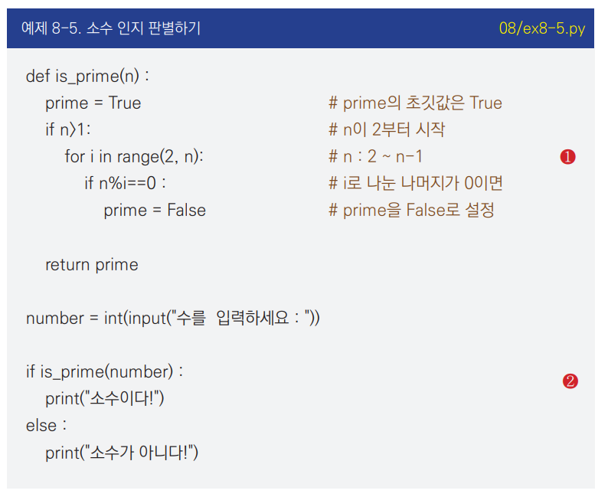
소수 여부 판별

Slide 9
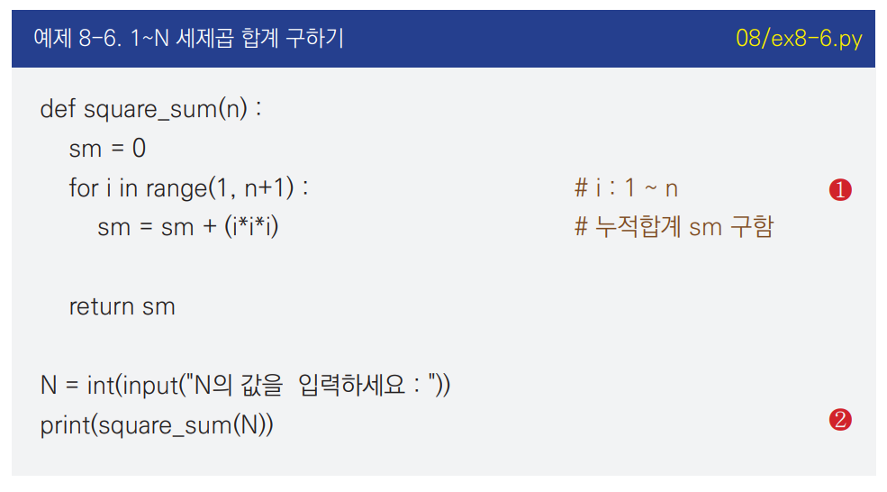
세제곱 합계 구하기

Slide 10
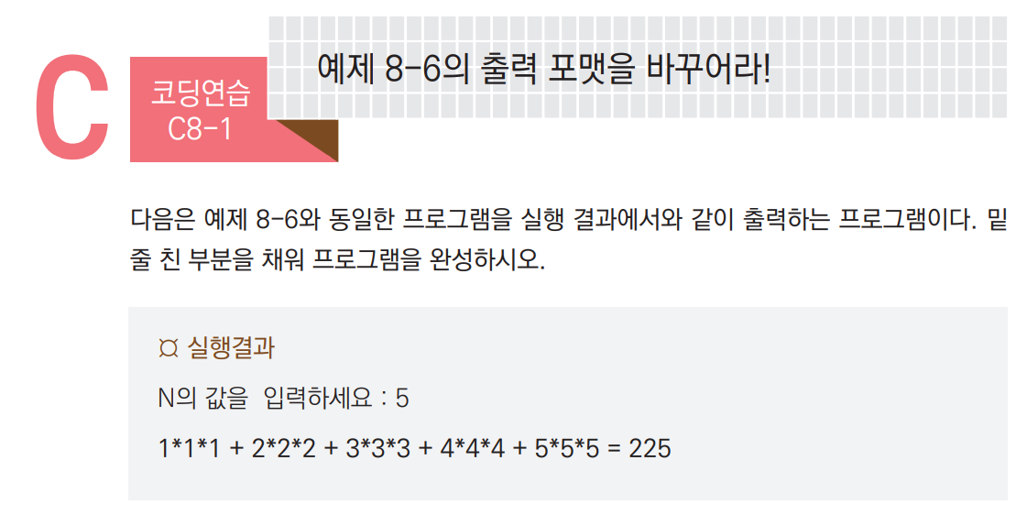

Slide 11
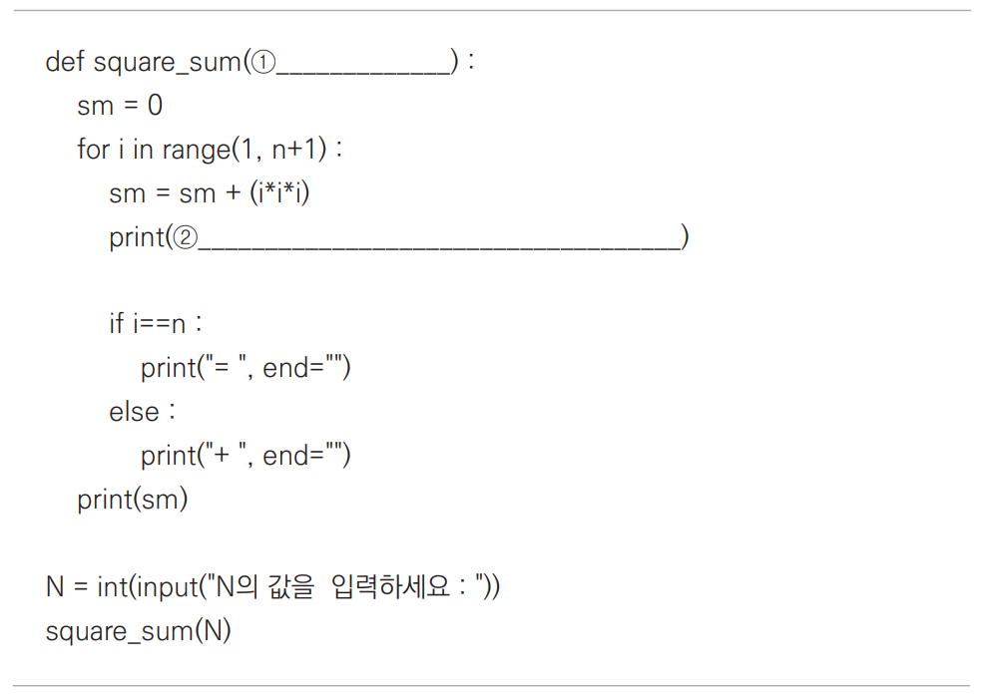

Slide 12
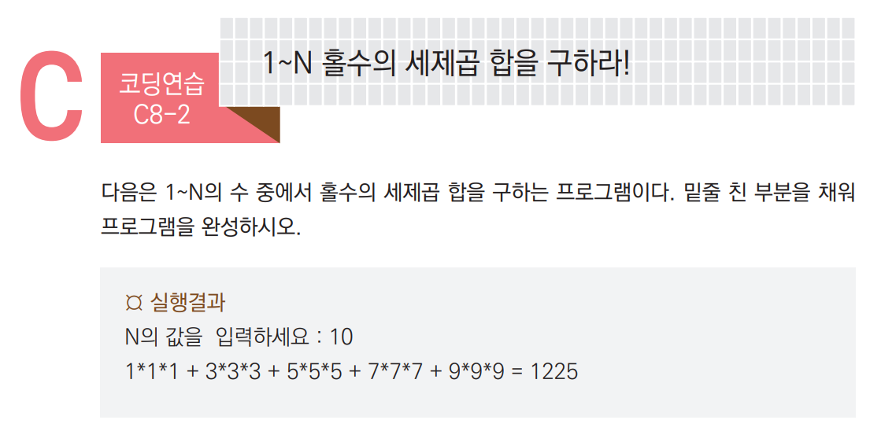

Slide 13
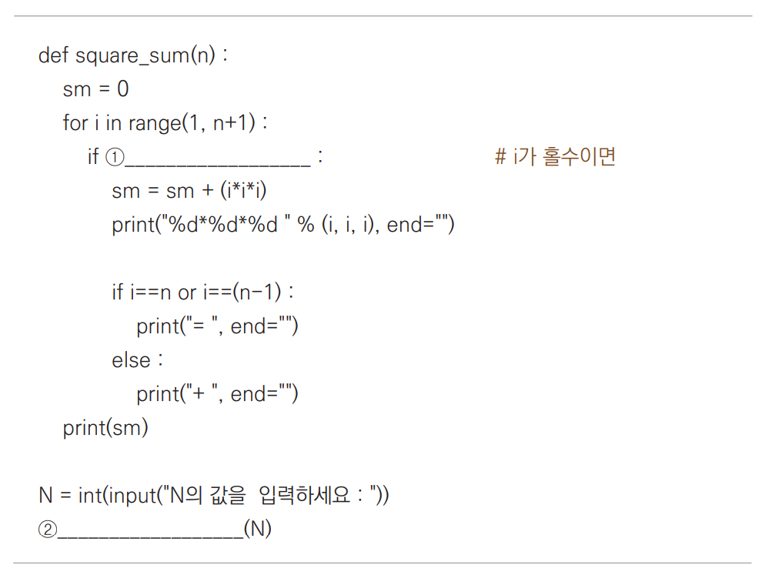

Slide 14
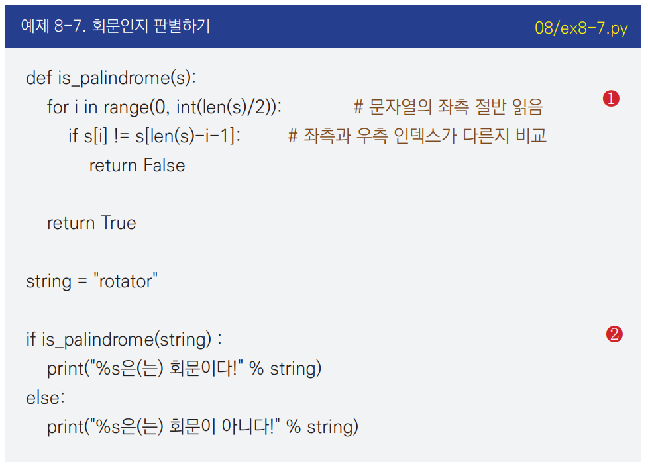
회문인지 판별

Slide 15
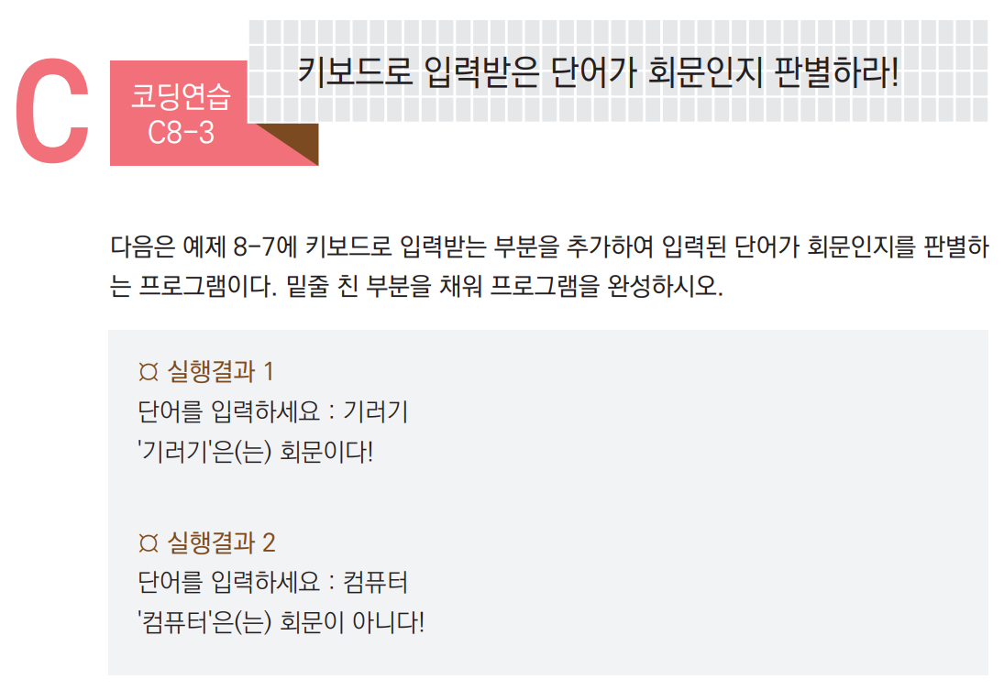

Slide 16
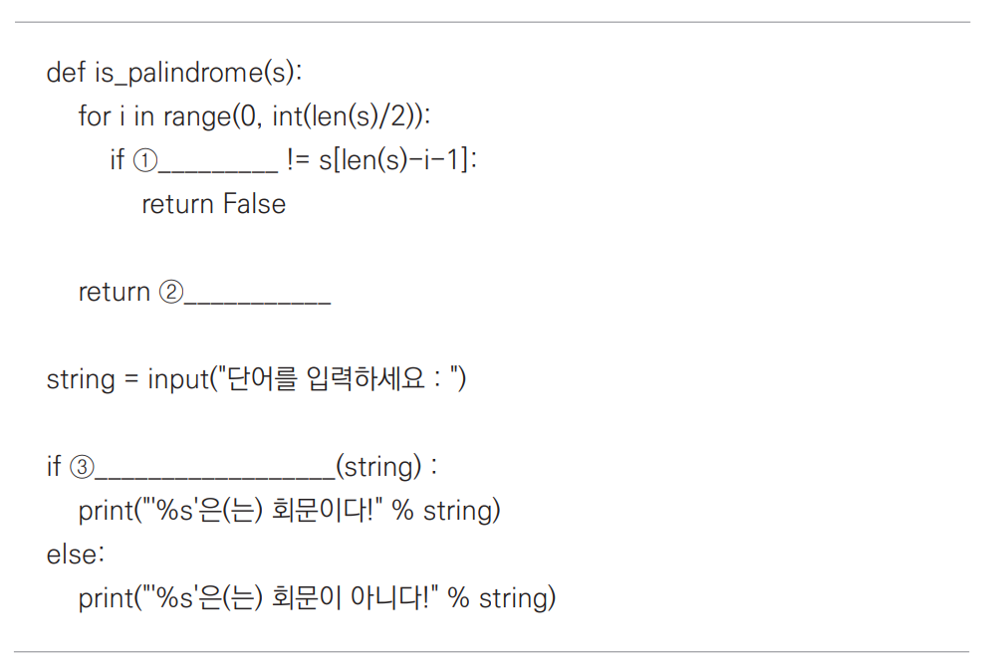

Slide 17
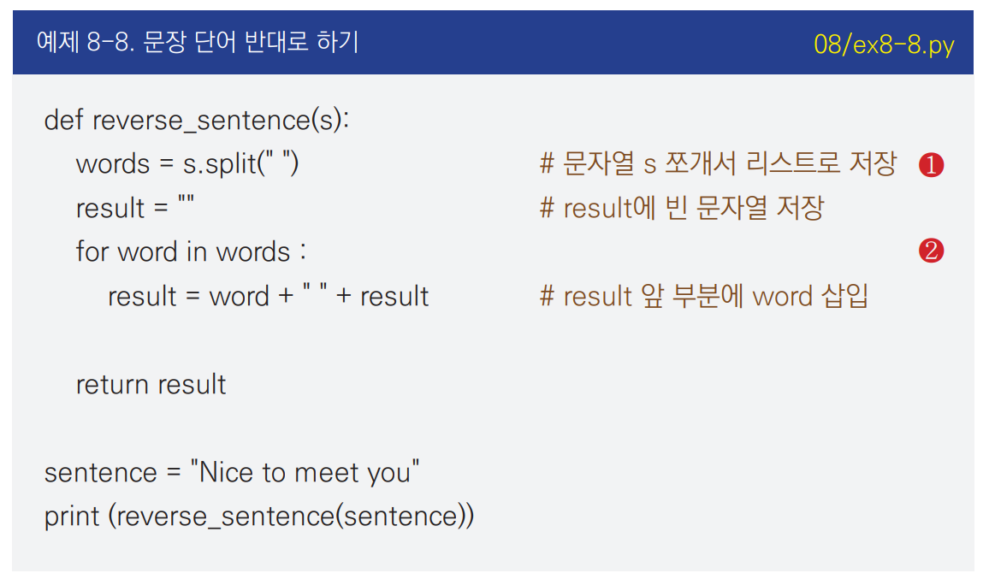
단어 역순으로 출력

Slide 18
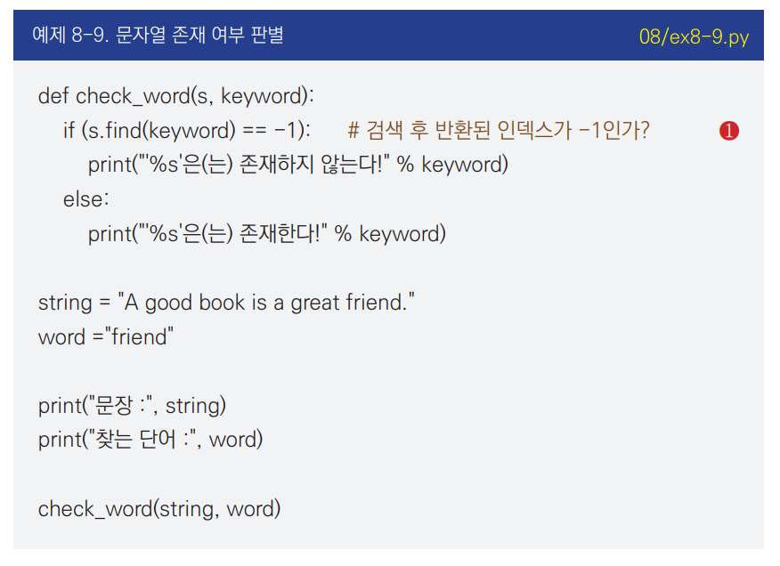
문자열 존재 여부 판별

Slide 19
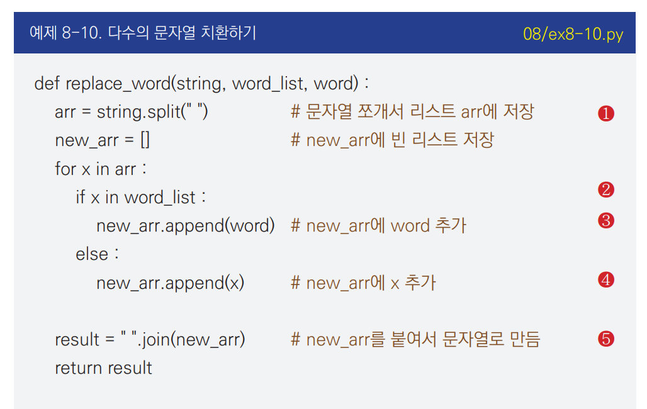
다수의 문자열 치환

Slide 20
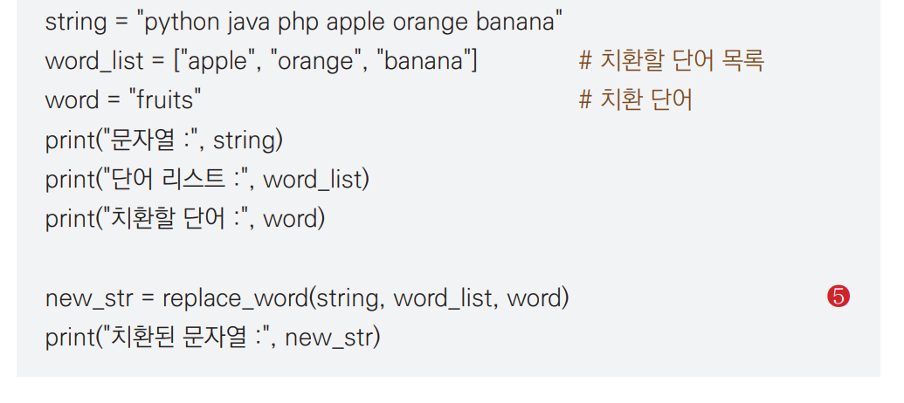
다수의 문자열 치환

Slide 21
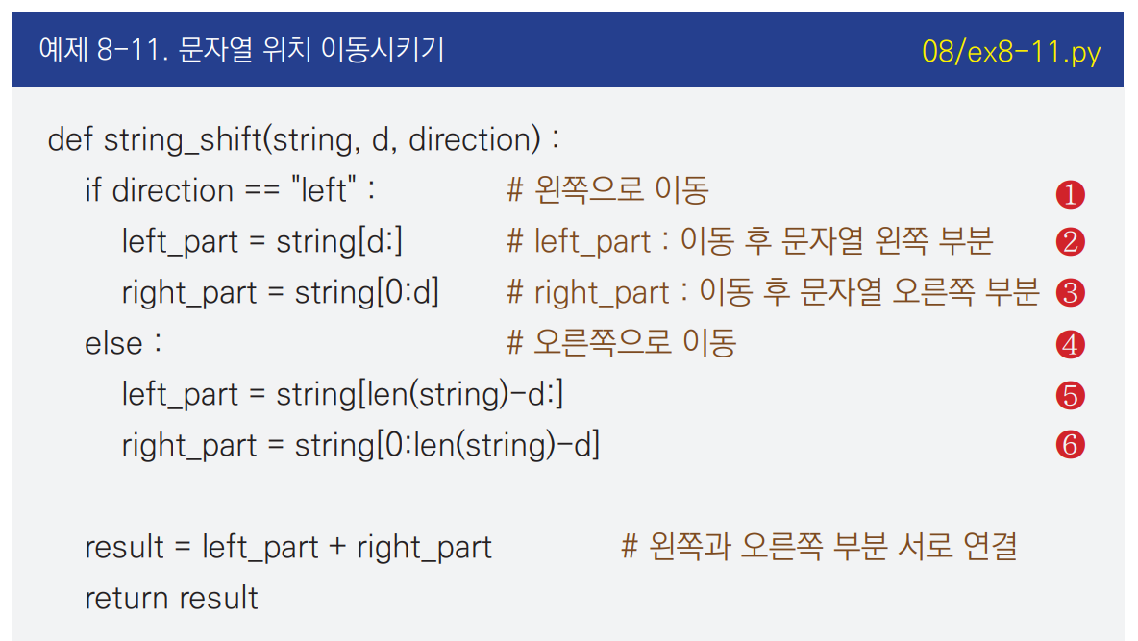
문자열 위치 이동

Slide 22
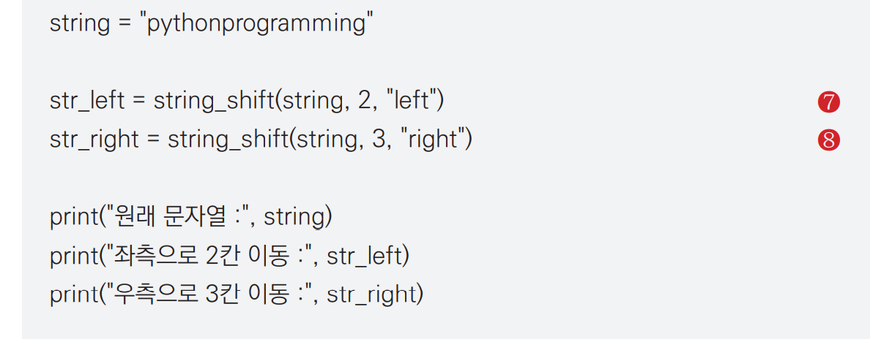
문자열 위치 이동

Slide 23
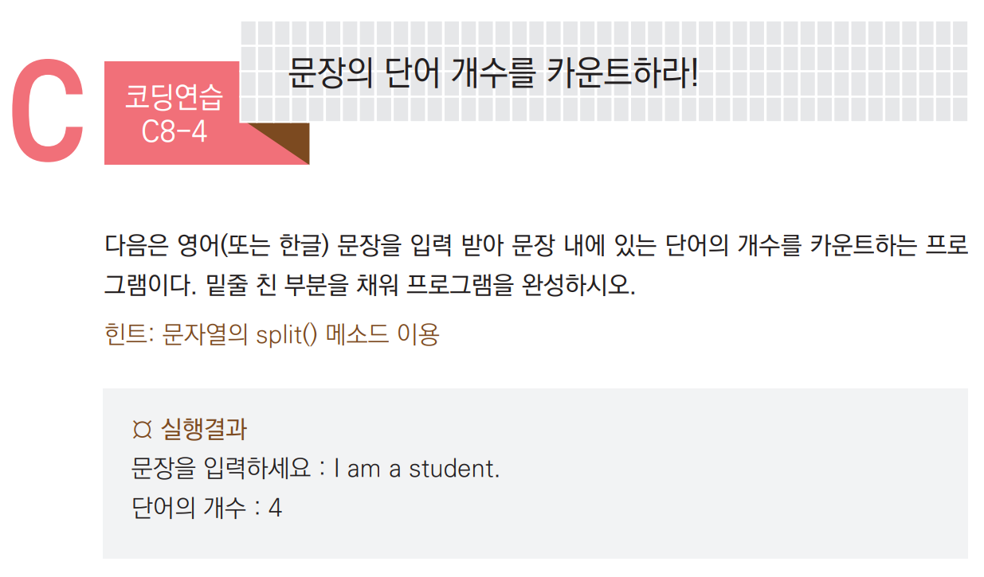

Slide 24
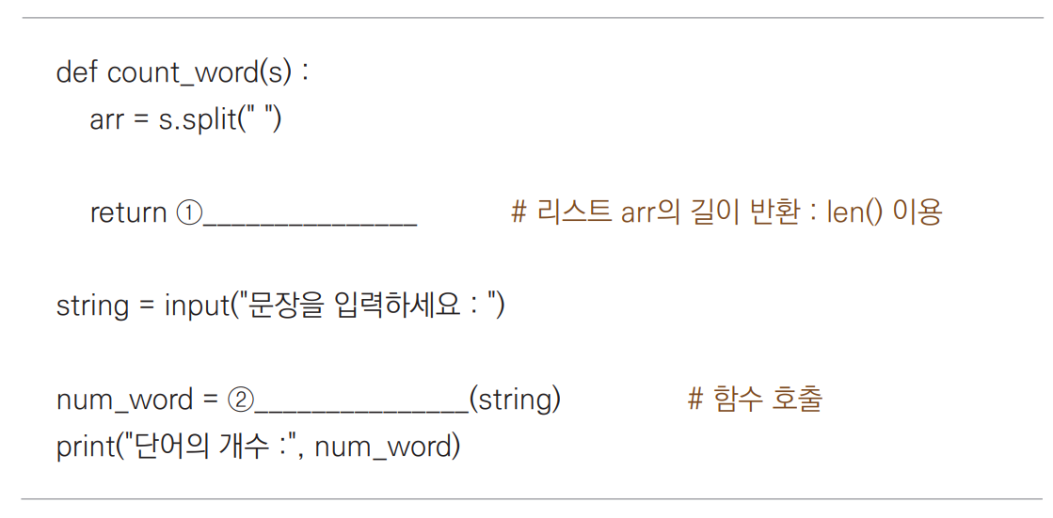

Slide 25
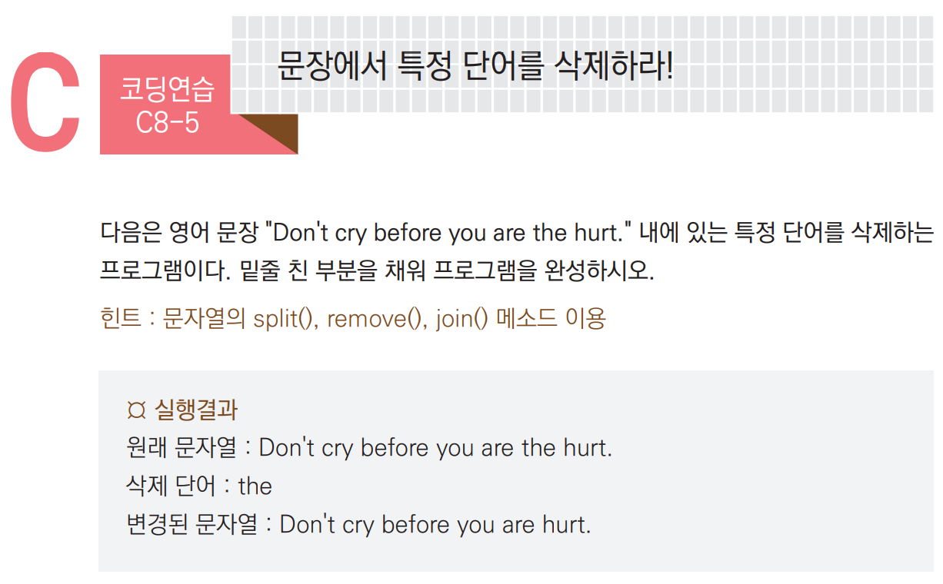

Slide 26
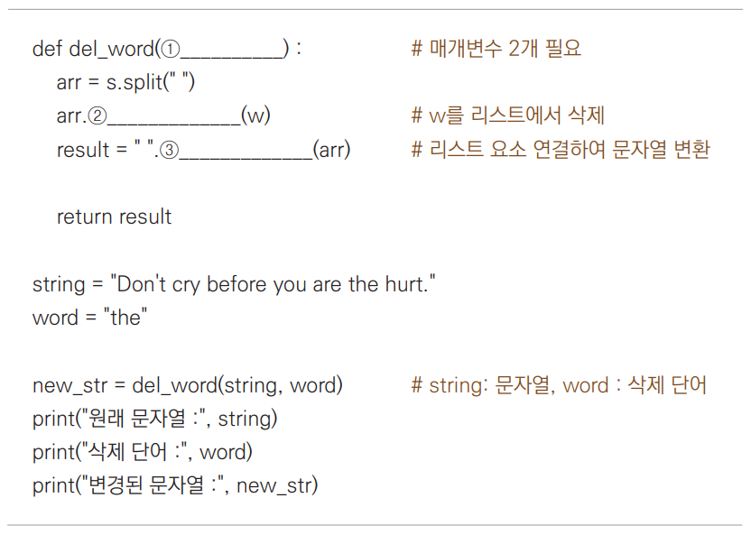

Slide 27
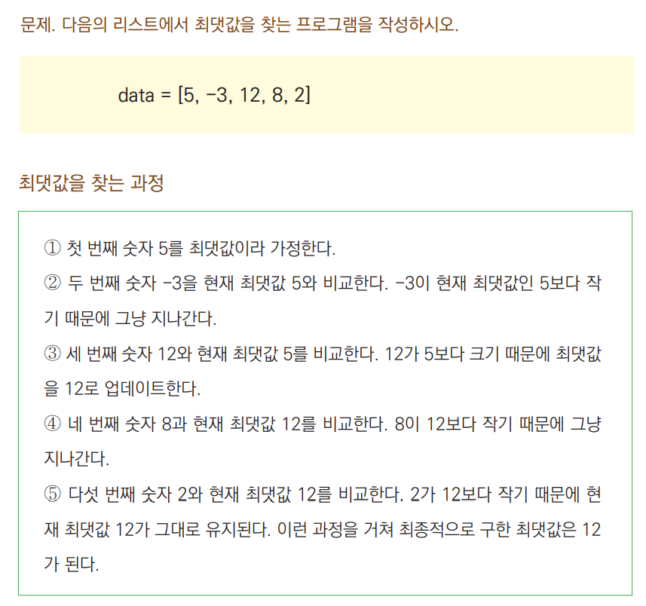
선형 탐색의 원리

Slide 28
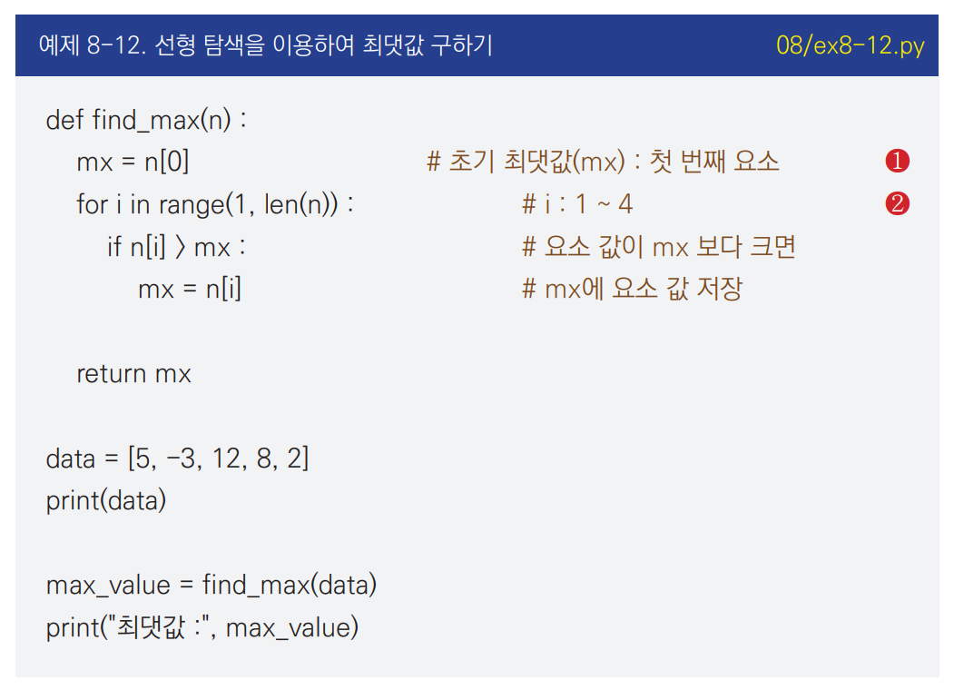
최댓값 구하기

Slide 29
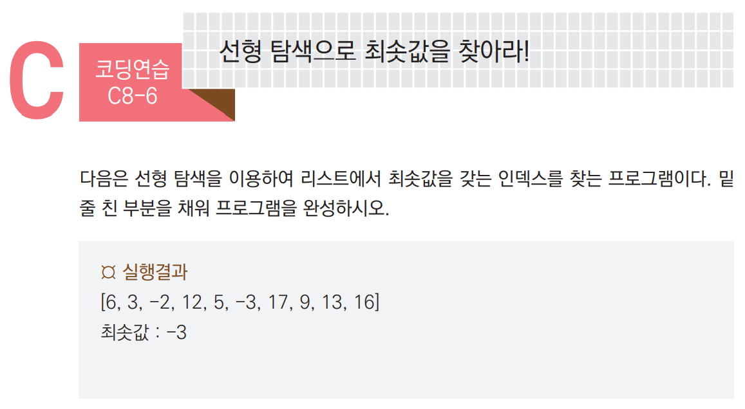

Slide 30
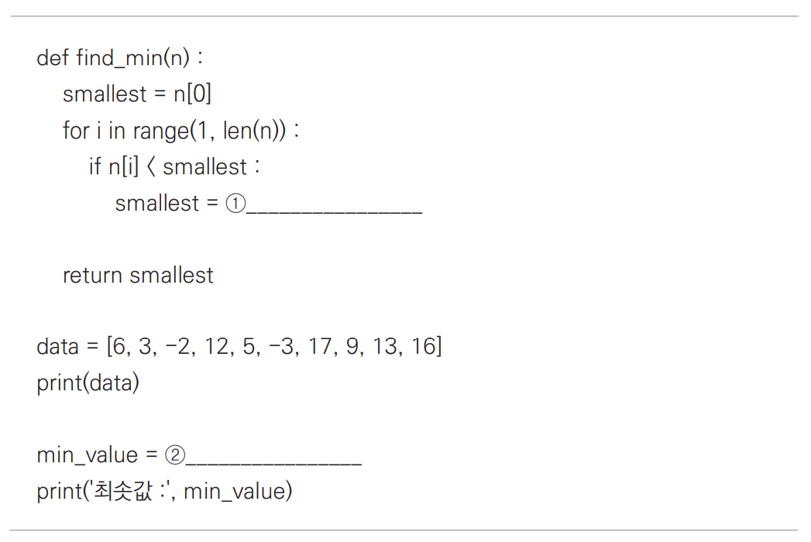

Slide 31

이진 탐색의 원리

Slide 32
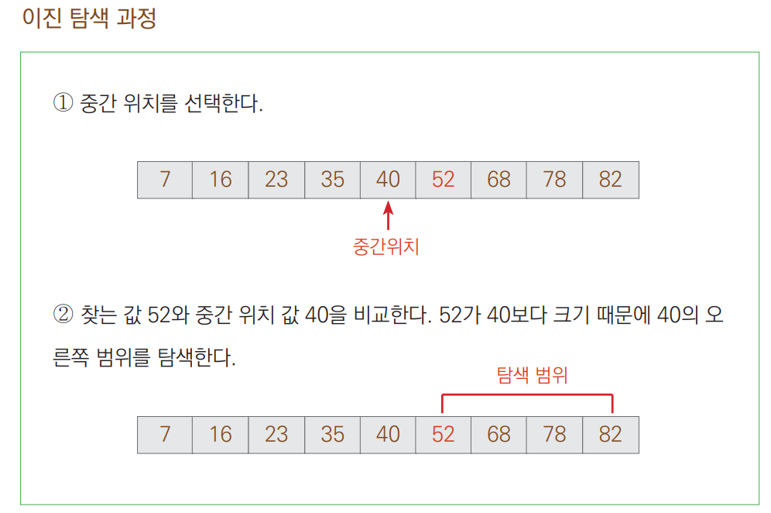
이진 탐색의 원리

Slide 33
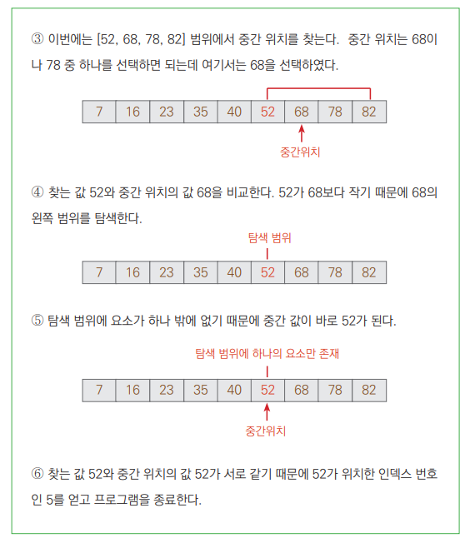
이진 탐색의 원리

Slide 34
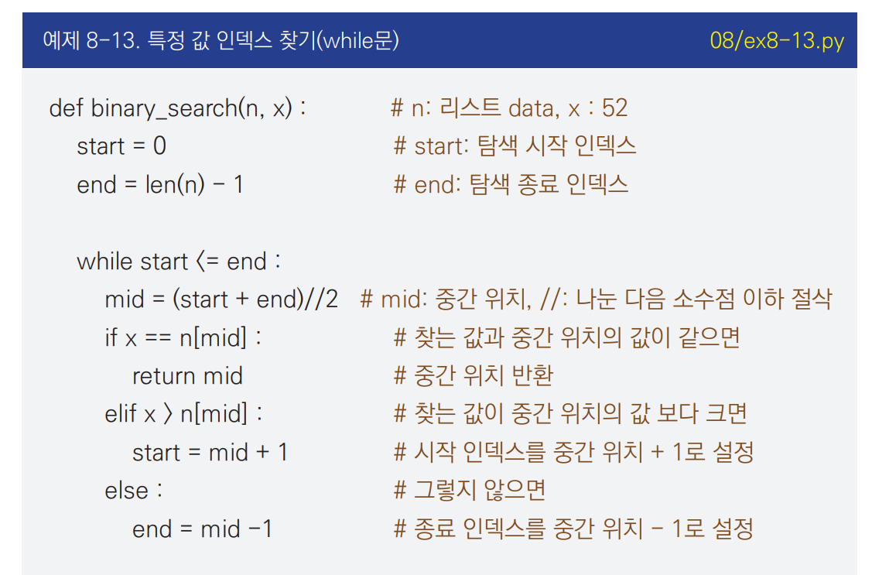
특정 요소 인덱스 찾기

Slide 35
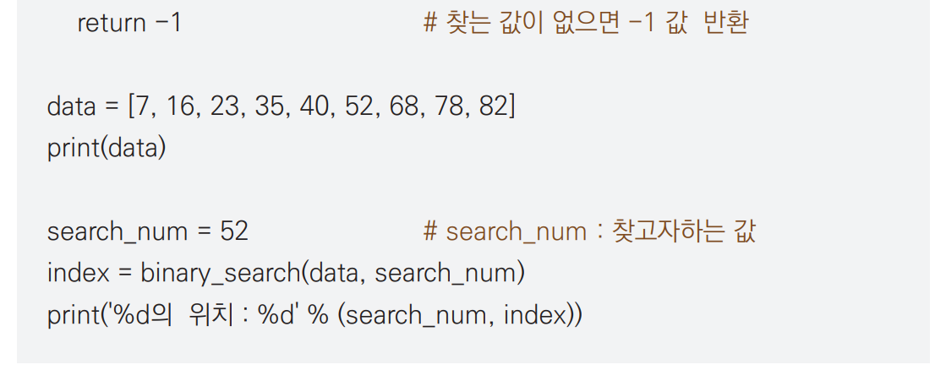
특정 요소 인덱스 찾기

Slide 36
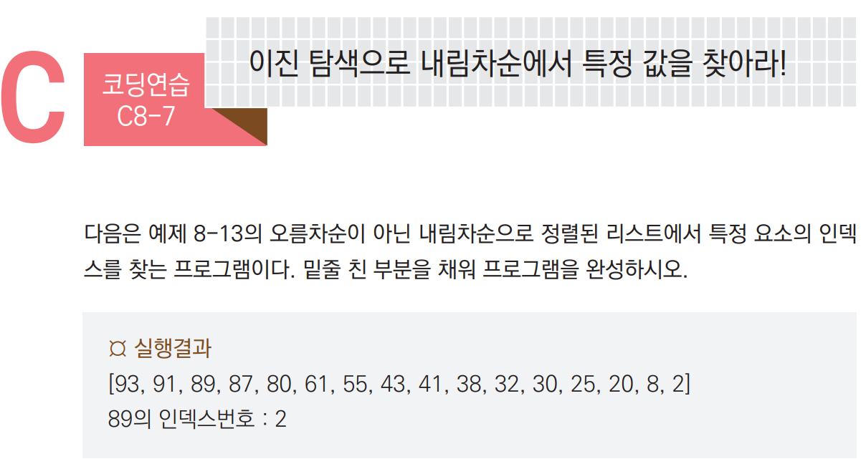

Slide 37
